Slide 1
НА БИРЮСИНСКИХ ПРОСТОРАХ
Край, богатый природой и
людьми
учитель географии Меньщикова Л.М.
МБОУ СОШ № 2
г. Тайшет.

Slide 2
СДЕЛАТЬ УЧЕБНУЮ РАБОТУ НАСТОЛЬКО ВОЗМОЖНО ИНТЕРЕСНОЙ ДЛЯ РЕБЁНКА И НЕ ПРЕВРАТИТЬ ЭТУ РАБОТУ В ЗАБАВУ – ОДНА ИЗ ТРУДНЕЙШИХ И ВАЖНЕЙШИХ ЗАДАЧ ОБУЧЕНИЯ…….
К. Ушинский

Slide 3
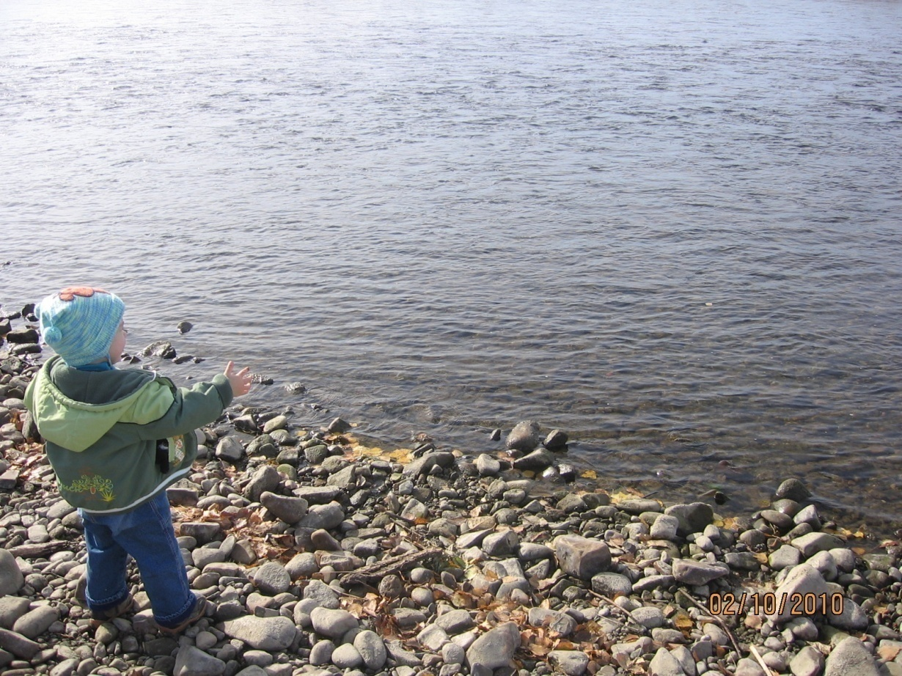
МОЙ КРАЙ РОДНОЙ, НАВЕК ЛЮБИМЫЙ река Бирюса
Пишу я на чистом листе,
Пишу я о жизни людской,
Как мальчик однажды босой
Бежал по реке Бирюсе….
Но вот пролетели сто лет.
Во что же тот берег одет?
Всё банки да склянки кругом,
И негде босому пройти.
Слышу я, как шумят перекаты,
Вижу в дымке твои берега.
Твои плёсы в вечернем закате
В моей памяти будут всегда.

Slide 4
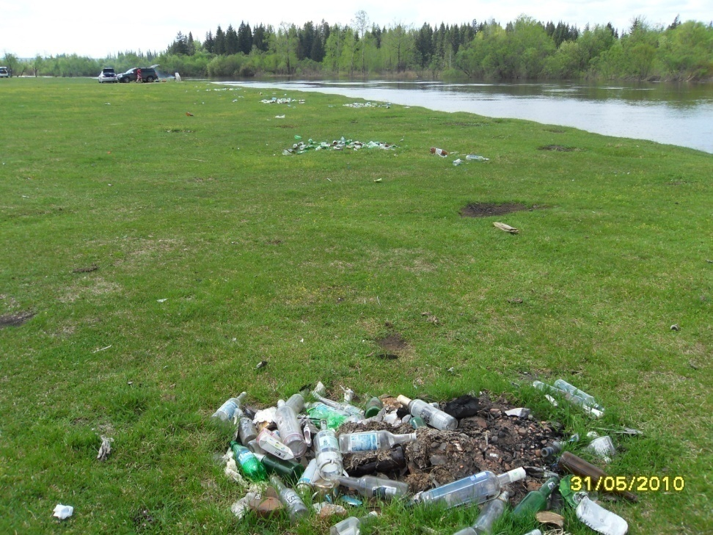
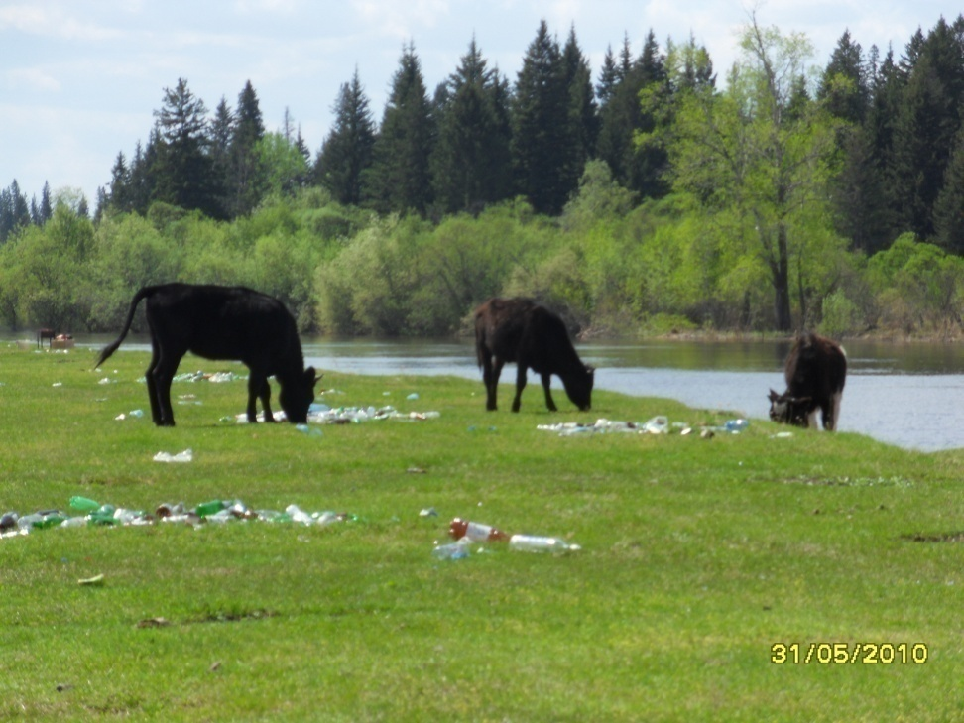
Не загрязняй водоёмы!

Slide 5
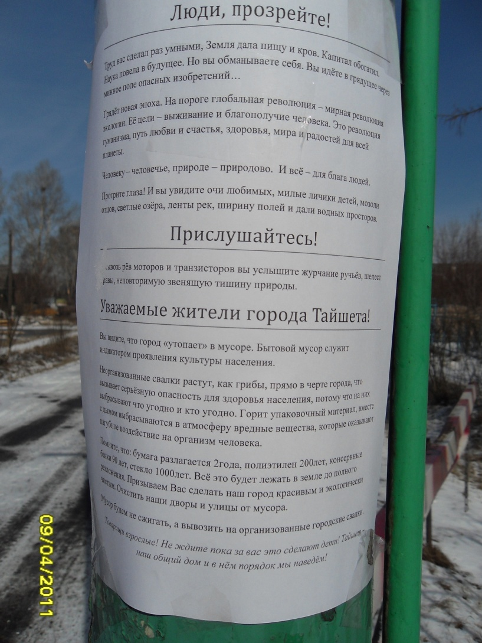
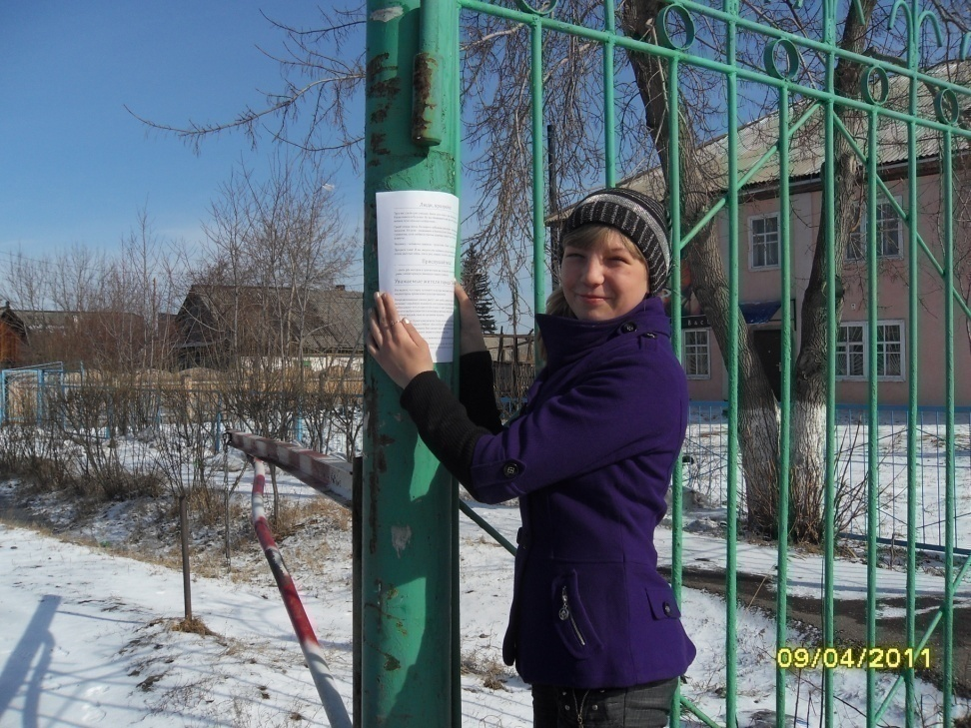
Дни защиты от экологической опасности

Slide 6
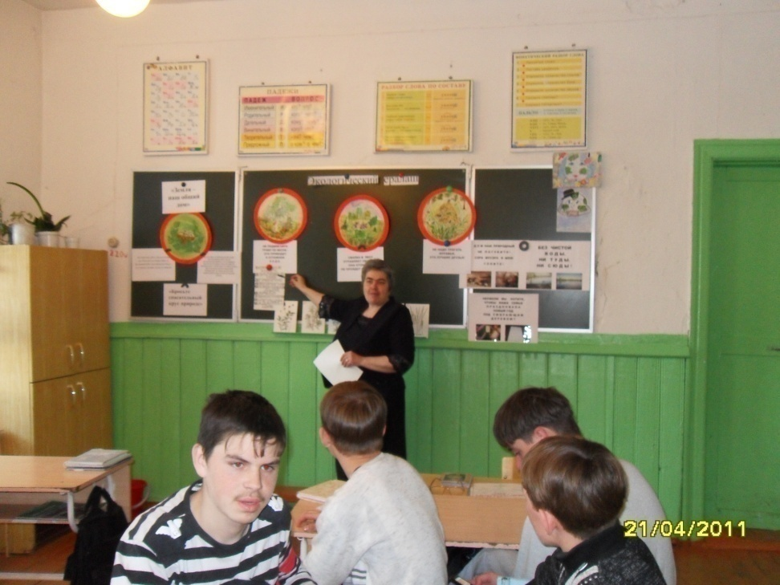
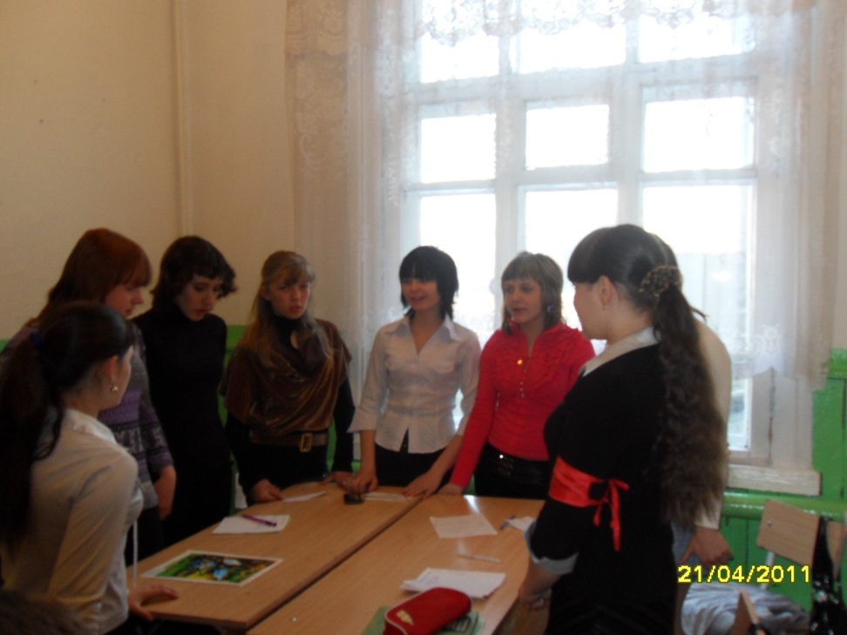
Экологический ералаш

Slide 7
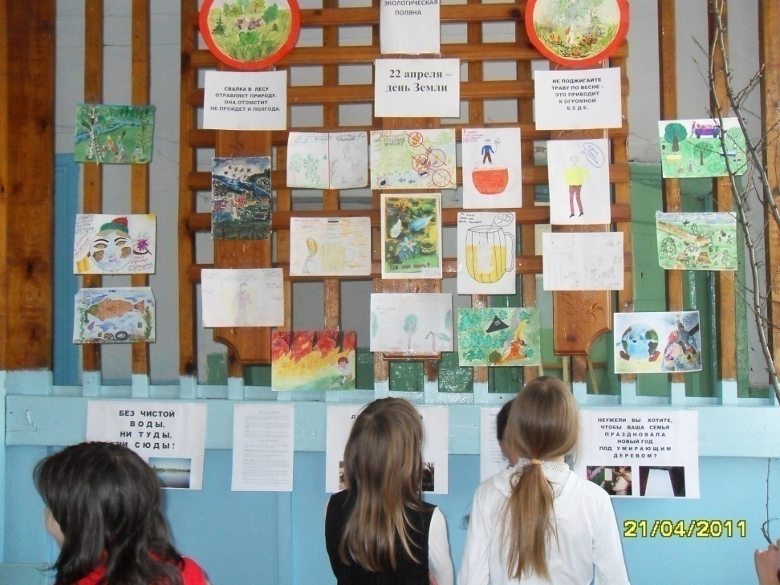
Цели : прививать любовь к малой Родине
Мы любим природу,
А значит Отчизну.
И той и другой мы
Обязаны жизнью.
Природы от Родины
Не отделить !
Их не возможно отдельно любить!

Slide 8
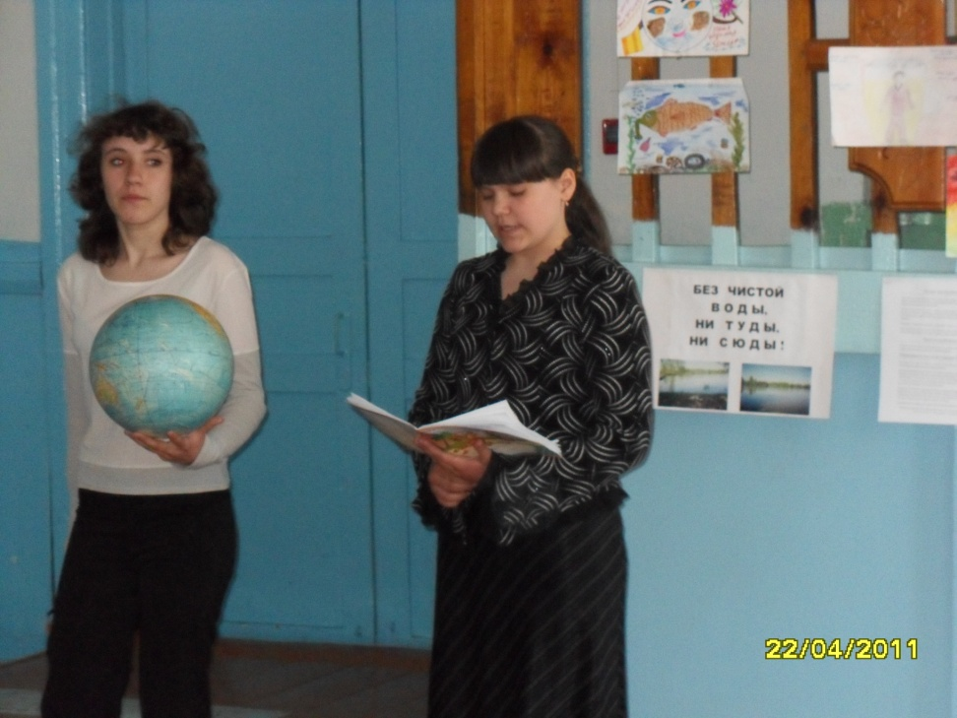
22 апреля – День Земли
Развитие познавательного интереса к естественным наукам через внеурочные формы работы;
Воспитание у учащихся экологической культуры и патриотизма.
Выступление агитбригад

